Slide 1
Experiment jako metoda Experiment jako vymezení vůči tradici
Experimentální literatura ESB102
5. 3. 2018

Slide 2
Problematika experimentu
Jazyk
Parodie
Filosofie v literatuře
Esej v literatuře
Encyklopedie

Slide 3
Narativní umění
Začátek—prostředek—konec
Aristoteles: „Začátek je to, co samo nenásleduje nutně po něčem jiném, ale po čem přirozeně následuje nebo se děje něco jiného; konec je naopak to, co samo přirozeně (…) následuje po něčem jiném, ale po čem už nenásleduje nic jiného, střed je to, co samo následuje po něčem jiném a po čem následuje něco dalšího.“
Fabule – o čem je vyprávěno = téma
Syžet – jakým způsobem o tom vyprávěno = stylové prostředky
Fikční světy – malé světy (U. Eco)
Princip minimální odchylky (Marie-Laure Ryanová)
Intertextualita – „dialog textů“

Slide 4
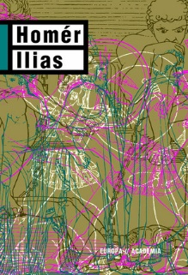
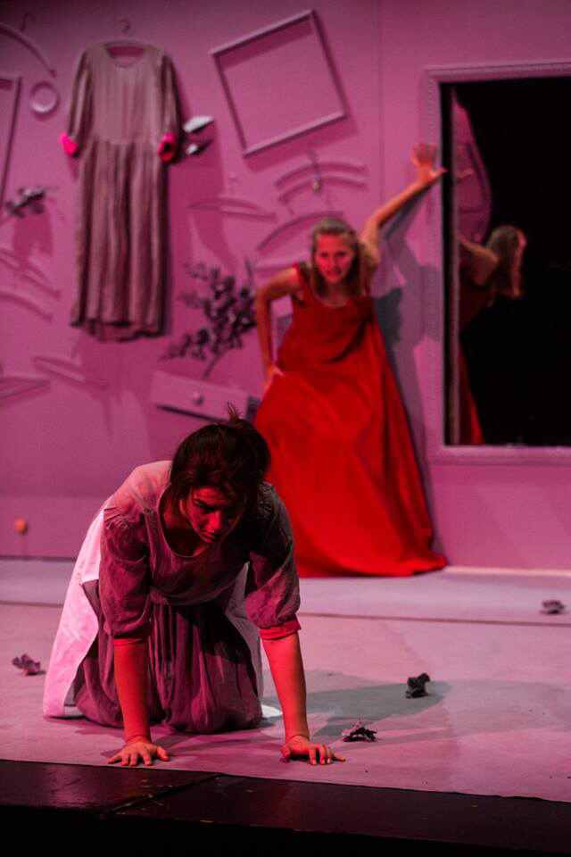
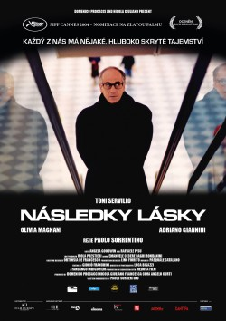
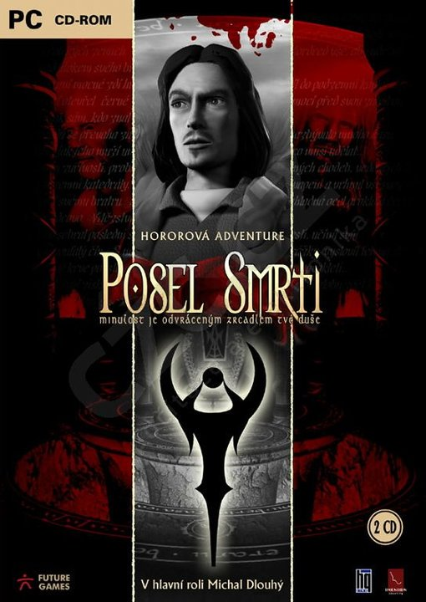
Narativní umění
literární
vizuální
literární+ vizuální

Slide 5
Intence a interpretace
Intentio auctoris
Intentio operis
Intentio lectoris
(dle Umberto Eco – Meze interpretace)
„Naším úkolem není najít v uměleckém díle maximum obsahu, tím méně vymačkat z díla víc obsahu, než ho tam je. Naším úkolem je potlačit obsah, abychom věc mohli vůbec vidět.“
(Susan Sontagová – Proti interpretacím)
Milan Kundera – Hledání přítomného času (in Můj Janáček)

Slide 6
Intence a interpretace
„Přestože nad textem uvažujeme o autorských intencích, autentické záměry tvůrce díla zůstávají nedosažitelné.“
Jiří Koten (in Jak se dělá fikce slovy)
„Mechanismus básnického tvoření je nevysledovatelný.“
Ivan Wernisch (in Pekařova noční nůše)

Slide 7
Další pátrání Možná spojení
Je či může být každý metodologický pokus odklonem od určité tradice?
Je každé odkročení od tradice založeno na metodologickém postupu?

Slide 8
Metoda Prameny
Autoreflexe v uměleckém díle
Autoreflexe jako samostatné texty
Deníkové zápisy
Eseje
Korespondence
Rozhovory

Slide 9
Metoda Autoreflexe v díle
Postavy mého románu jsou moje vlastní možnosti, které se neuskutečnily. Proto je mám všechny stejně rád a všechny mě stejně děsí: každá z nich překročila nějakou hranici, kterou jsem já obcházel. Právě ta překročená hranice (hranice za kterou končí moje já) mě přitahuje. Teprve za ní začíná tajemství, na které se ptá román. Román není konfesí autora, ale zkoumáním toho, co je lidský život v pasti, kterou se stal svět. Ale dosti. Vraťme se k Tomášovi.
M. Kundera – Nesnesitelná lehkost bytí

Slide 10
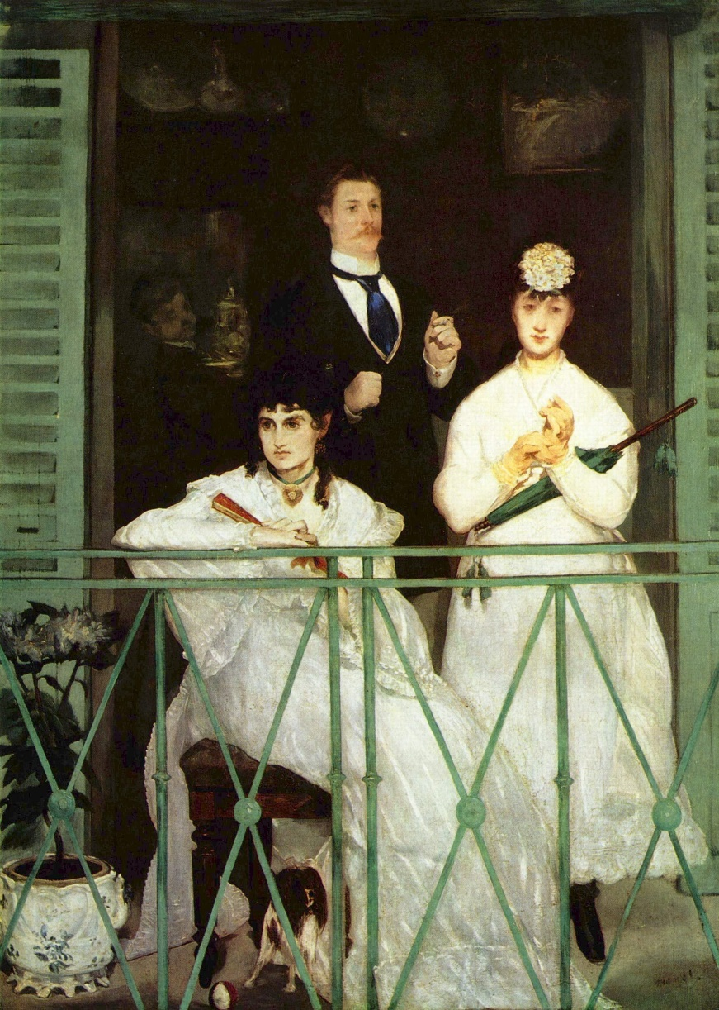
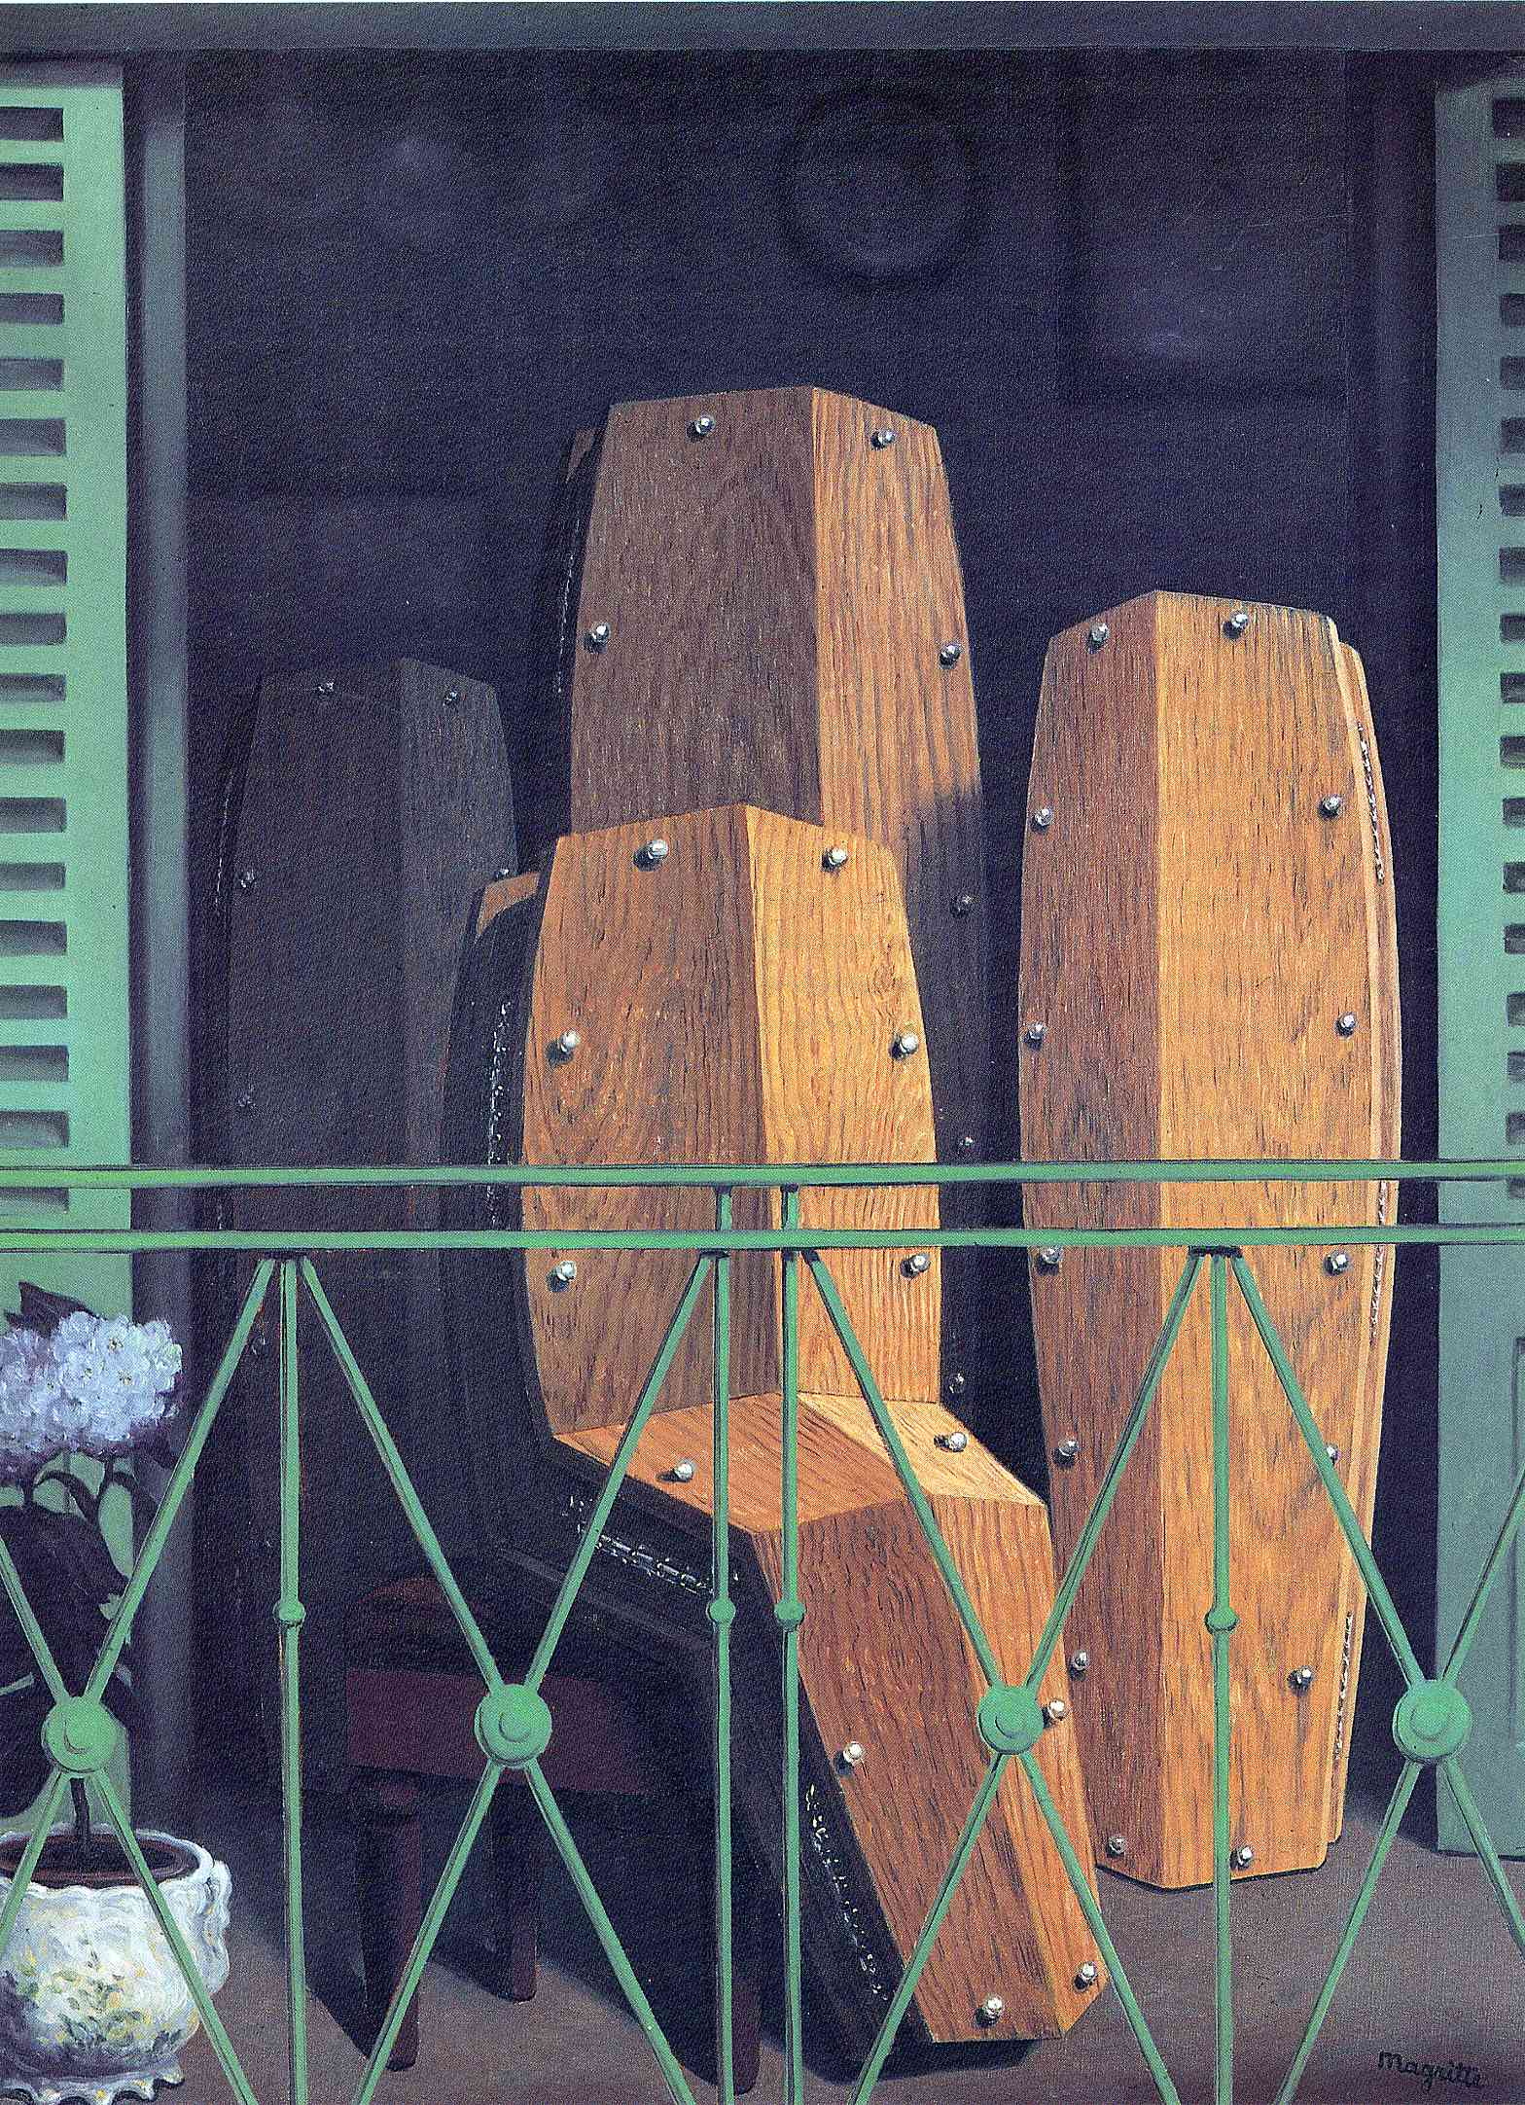
Metoda Parodie
Édouard Manet – Le Balcon René Magritte – Perspective II. Le Balcon de Manet

Slide 11
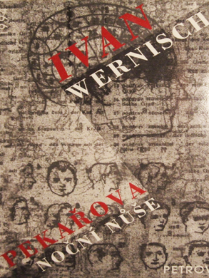
Metoda Autoreflexe samostatná
I v modrém ročním období
převládá okr
a vládne nach
a zlatá v zeleních
se zjevuje a skrývá
i v modrém ročním období
Kdybych měl žáka, ukázal bych mu tuto báseň a řekl bych: Zde je můj recept na utváření lyrických celků libovolné délky. Kdyby se žák podivil, podivil by se asi té libovolné délce, a já bych mu prozradil, že větší lyrické skladby se dělají z drobných, samostatných částí.

Slide 12
Metoda Autoreflexe v eseji

Slide 13
Metoda Druhotné texty
Deníky (V. Woolfová, F. Kafka, W. Gombrowicz, S. Ejzenštejn, A. Tarkovskij, V. van Gogh, E. Munch)
Korespondence (G. Flaubert, F. Kafka, S. Beckett, J. Joyce)
Rozhovory (Paris Review, Votobia)
https://www.theparisreview.org/interviews

Slide 14
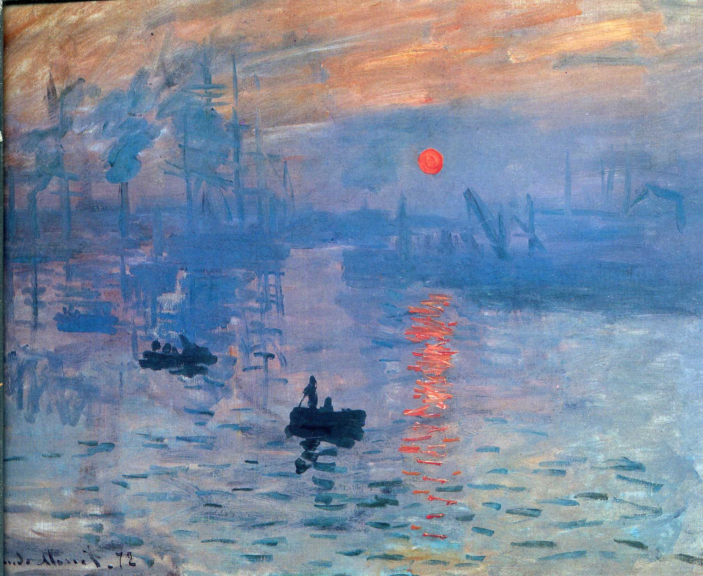
Norma a její narušení
Gustav Courbet – Bonjoure, Monsieur Courbet (1854) Claude Monet – Impression, soleil levant (1873)

Slide 15
Norma Paradigma
Ve vědě
Schéma, vzorec myšlení či model
Změna paradigmatu – změna domněnky o světě
Ptolemaios -> Koperník
Ch. Darwin, K. Marx, S. Freud
V umění
Preskriptivní, dobové poetiky
Změna paradigmatu -> odklon od dominantního estetického principu
Klasicistní umění -> realisté, impresionisté
W. Whitman, J. Joyce

Slide 16
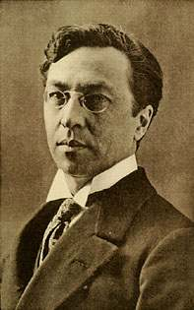
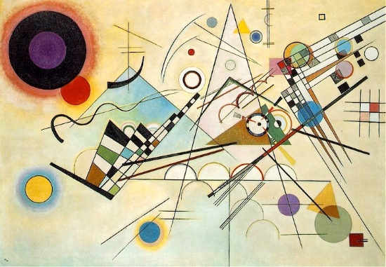
Norma Vasilij Kandinskij – O duchovnosti v umění, 1912

Slide 17
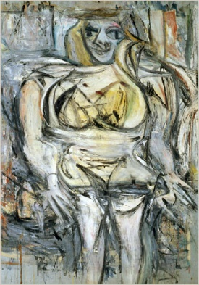
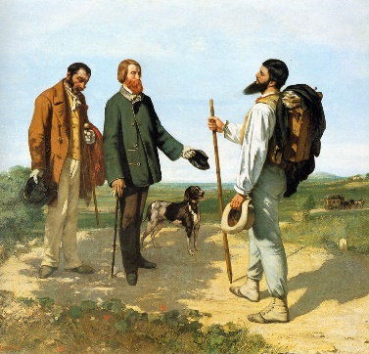
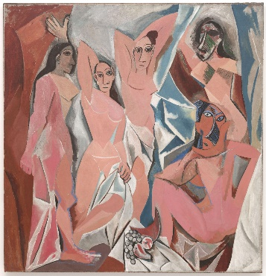
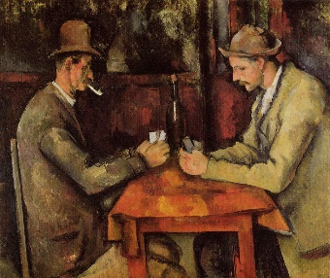
Norma Vasilij Kandinskij – O duchovnosti v umění, 1912

Slide 18
Norma Sonet
Let me not to the marriage of true minds
Admit impediments. Love is not love
Which alters when it alteration finds,
Or bends with the remover to remove:
O, no! it is an ever-fixed mark,
That looks on tempests and is never shaken;
It is the star to every wandering bark,
Whose worth’s unknown, although his height be taken.
Love’s not Time’s fool, though rosy lips and cheeks
Within his bending sickle’s compass come;
Love alters not with his brief hours and weeks,
But bears it out even to the edge of doom.
If this be error and upon me proved,
I never writ, nor no man ever loved.
William Shakespeare – Sonet 116
Kdyby Tvé oči neměly barevnost měsíce,
Ohně, břidlic a práce v úsvitu vlídném,
Kdybys neovládala hbitý let vichřice,
Kdyby ses nestala pro mne jantarovým týdnem,
Kdybys mi nebyla chvílí, která je plavá,
Když po břečťanech podzim šplhá k púnebí,
Kdybys nebyla chlebem, jejž luna zadělává
A přitom rozprašuje mouku po nebi,
Ó milované, sotva bych láskou k tobě se mučil!
Já objímám svět, když beru tě do náručí,
Písčiny, stromy, čas, déšť, co se lije
A všechno, co existuje, abych já mohl žít,
Všechno mám blízko, všechno smím okusit:
Ve tvém životě vidím všechno, co žije.
Pablo Neruda – VIII (Ráno) in Sto sonetů o lásce

Slide 19
Norma Sonet
Jan Skácel, sb. Dávné proso Ondřej Hanus, sb. Výjevy

Slide 20
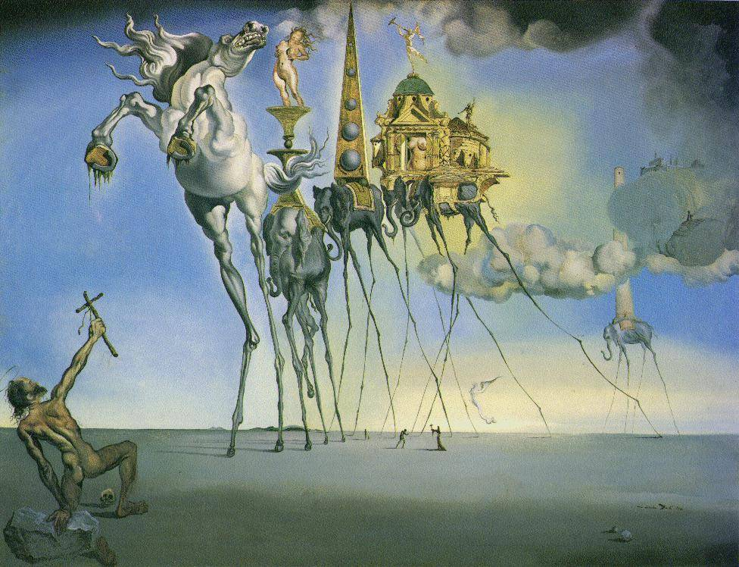
Norma Manifesty

Slide 21
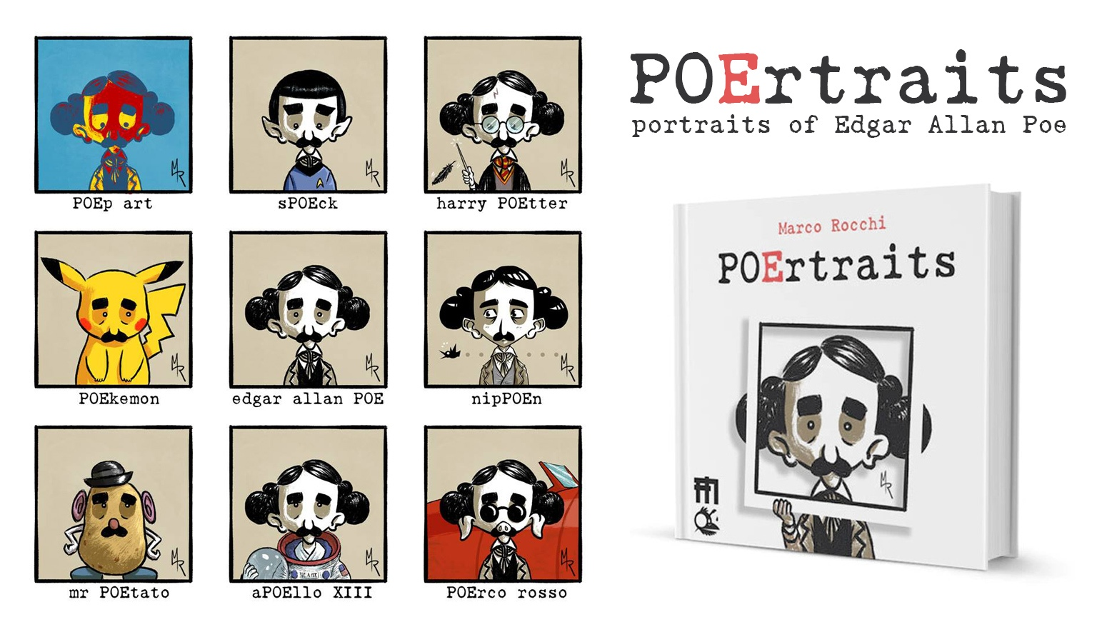
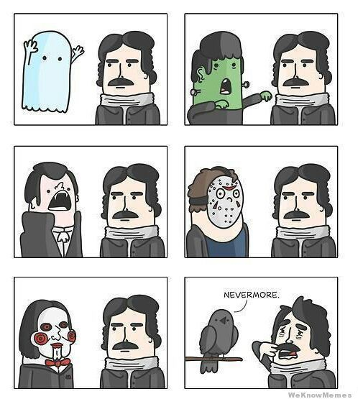
Edgar Allen Poe Filosofie básnické skladby

